Slide 1


Slide 2
مرشد التوقعات
أحكمي على صحة المعلومات التالية
قبل الدرس |  | العبارة | بعد الدرس
صح | خطأ |  | صح | خطأ
 |  | تتكاثر النبات جنسيا ولا جنسيا
 |  | جميع النباتات تتكاثر بتكوين البذور داخل الازهار
 |  | هناك أزهار مذكرة وأخرى مؤنثة
 |  | يتم تلقيح الازهار بواسطة الرياح أو الحشرات
 |  | الازهار تتكون من جزء واحد فقط
 |  | تتأثر أزهار النباتات بكمية الضوء التي تتعرض له

Slide 3

التكاثر في النباتات الزهرية

Slide 4
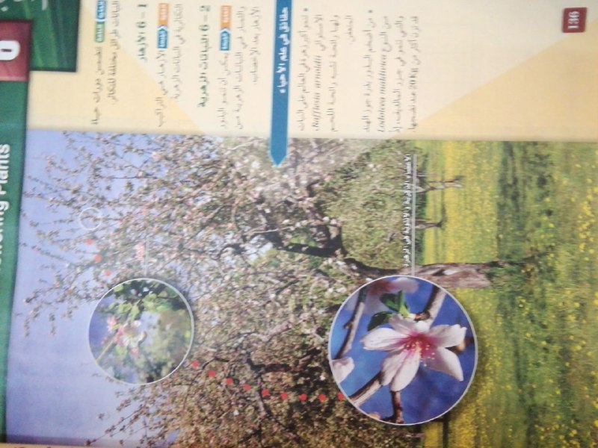
حقائق في علم الاحياء
*تنمو أكبر زهرة في العالم على النبات الاستوائي
Raffesa arnoldii
ولها رائحة تشبه اللحم المتعفن
*من أضخم البذور بذرة جوز الهند من النوع
Lodoicea maldivica والتي تنمو في جزر المندليف إذا قد تزن أكثر من 20kgعند نضجها

Slide 6

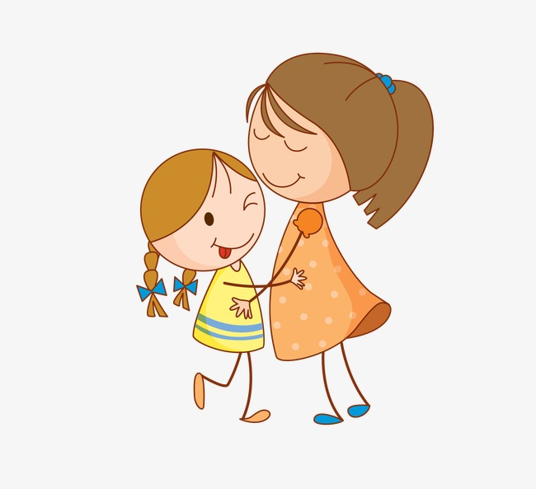
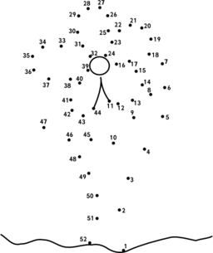
قومي بالتوصيل بين نقاط الرسم التالي لتعرفي على ما الذي تفكر فيه عبير كهدية لوالدتها لتعبر بها عن حبها لوالدتها

Slide 7

الأزهار

Slide 8

الفكرة العامة
تتضمن دورات حياة النباتات طرائق مختلفة للتكاثر

Slide 9
الفكرة الرئيسة
الأزهار هي التراكيب التكاثرية في النباتات الزهرية

Slide 10

جدول التعلم
ماذا أعرف | ماذا اود ان أعرف | ماذا تعلمت

Slide 11

*تحدد أجزاء الزهرة ووظائفها
*تصف الأزهار الكاملة والناقصة والأحادية والثنائية الجنس
*تميز بين أزهار ذوات الفلقة الواحدة وأزهار ذوات الفلقتين
*تربط بين آلية تلقيح الزهرة وتركيبها
*توضح الفترة الضوئية

Slide 12

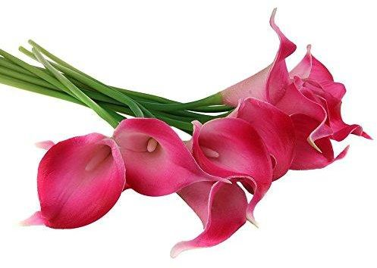

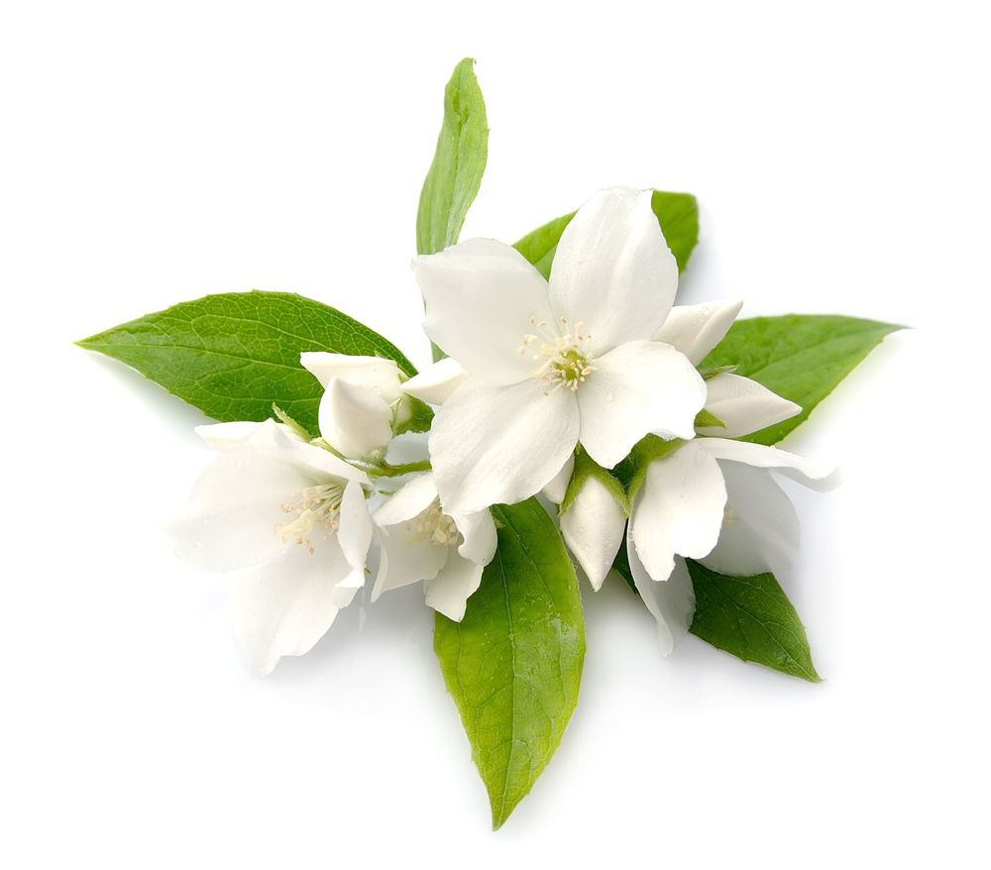


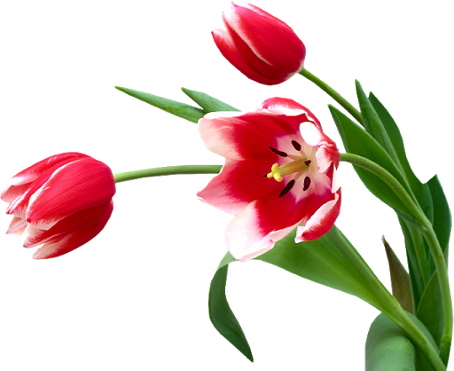

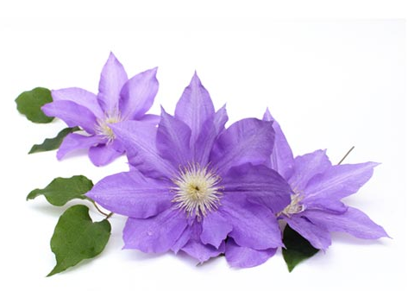

أن الازهار تختلف في الشكل والتركيب من نوع لأخر وهذا يحدده التركيب الوراثي لكل نوع

Slide 13
مهما تتعدد اشكال الازهار والوانها وروائحها فإنها تمثل بالنسبة للنبات
(عضو التكاثر الجنسي)

Slide 14
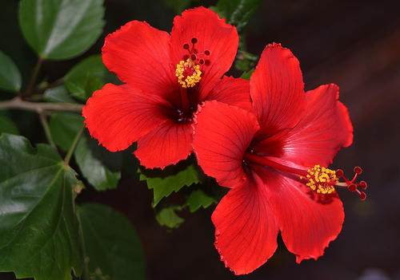
عندما نتأمل في خلق الله تعالى للأزهار سنرى أن هذه الأزهار تتركب من عدة أجزاء
بالتعاون مع زميلاتكـِ في المجموعة صلي كل جزء من أجزاء الزهرة بالمسمى الصحيح

Slide 15
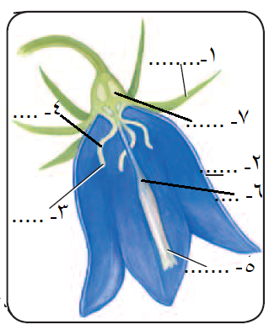
بالتعاون مع زميلاتكـِ في المجموعة سمي كل جزء من أجزاء الزهرة بالمسمى الصحيح مستعينة بالمصطلحات التالية
المبيض
الخيط
القلم
السبلة
المتك
الميسم
البتلة

Slide 16
بالتعاون مع زميلاتكـِ في المجموعة سمي كل جزء من أجزاء الزهرة بالمسمى الصحيح مستعينة بالمصطلحات التالية
المبيض
الخيط
السبلة
الخيط
المبيض
القلم
السبلة
البتلة
المتك
الميسم
القلم
المتك
الميسم
البتلة

Slide 17
بالتعاون مع زميلاتكـِ في المجموعة أكملي الفجوة المقارنة التالية
 | الكأس | التويج | السداة(عضو التذكير) |  | الكربلة (عضو التأنيث)
التركيب | أوراق خضراء تسمى السبلات | أوراق ملونة تسمى البتلات | الخيط | المتك | الميسم | القلم | المبيض
الوظيفة | تحمي براعم الأزهار | تجذب المُلقحات وتوفر لها موضع للوقف | يحمل المتك ويدعمه | به خلايا تنقسم لتكون حبوب اللقاح | المكان الذي يحدث فيه التلقيح | الجزء الذي يربط الميسم بالمبيض | يتكون بداخله البويضات

Slide 18
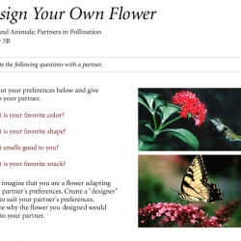
أن أعضاء الزهرة التي تعرفنا عليها في الفقرة السابقة موجودة في معظم الأزهار لكن العديد من الأزهار لها تكيفات في عضو أو أكثر من هذه الأعضاء ويصنف العلماء الازهار على ضوء هذه التكيفات

Slide 19
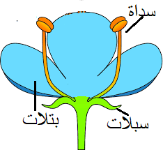
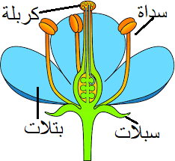
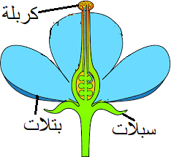
ذكاء لغوي
واستنتاج
بالتعاون مع زميلاتكـِ في المجموعة استعيني بالرسوم التالية واكتبي تعريفاً مناسباً لكل من الفروق التركيبية التالية
المصطلح | الازهار الكاملة (ثنائية الجنس) | الأزهار وحيدة الجنس
 |  | الأزهار المذكرة | الأزهار المؤنثة
التعريف | الازهار التي لها سبلات وبتلات وأسدية وكربلة أو أكثر | الأزهار التي تحتوي على أسدية فقط | الأزهار التي تحتوي على كرابل فقط

Slide 20
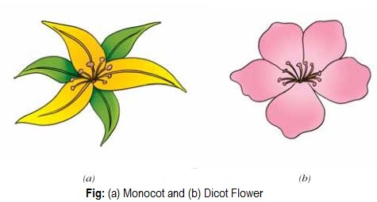
ذكاء بصري
واستنتاج
من خلال الصور التالية كوني فرضية عن كيف نميز بين أزهار ذوات الفلقة الواحدة وأزهار ذوات الفلقتين
ذوات
الفلقتين
ذوات
الفلقة
في ذوات الفلقتين تكون عدد أجزاء مكونات الزهرة أربع أو خمس أو مضاعفاتهما
في ذوات الفلقة تكون عدد أجزاء مكونات الزهرة ثلاث أو مضاعفاتها

Slide 21
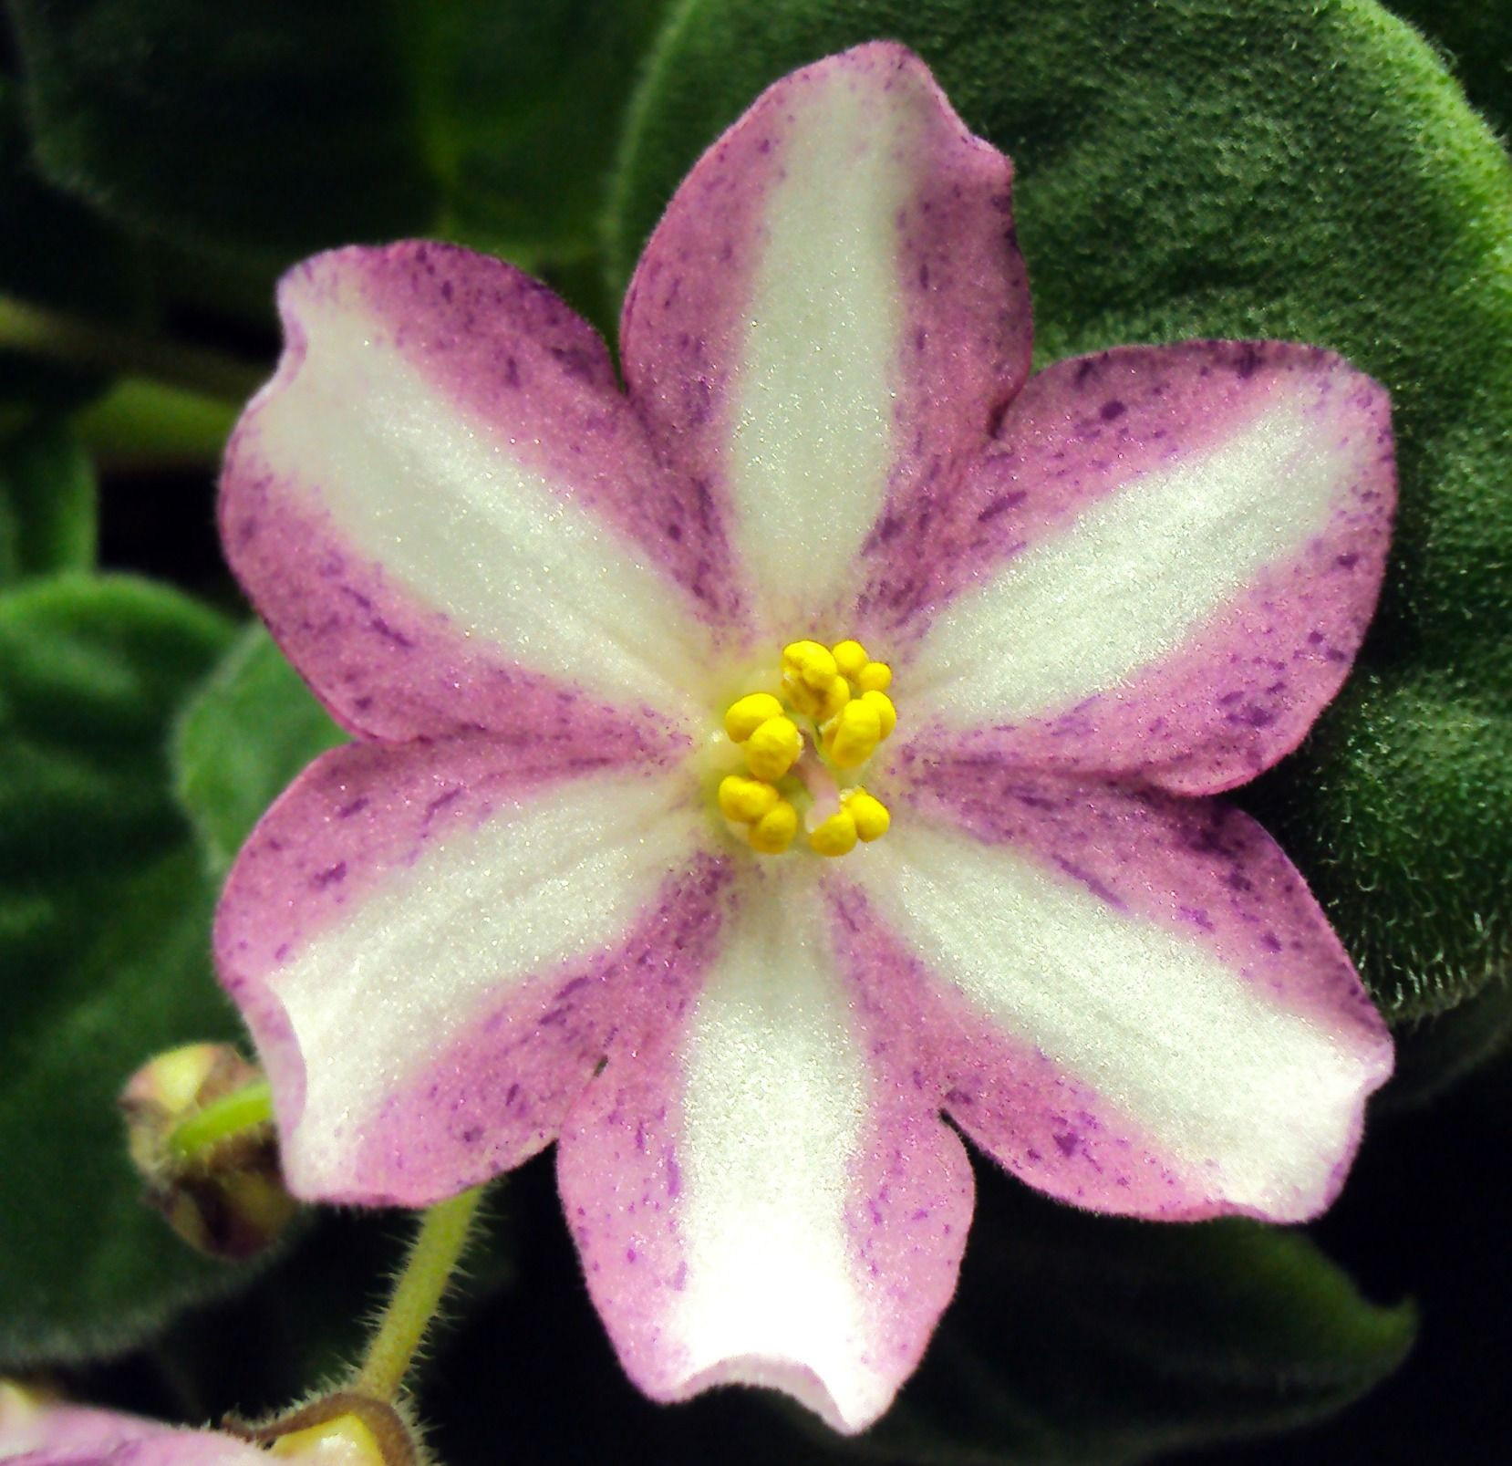
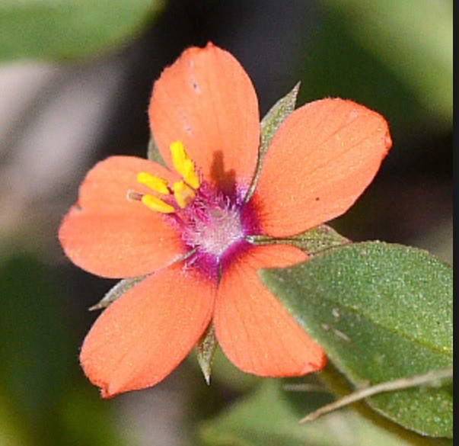
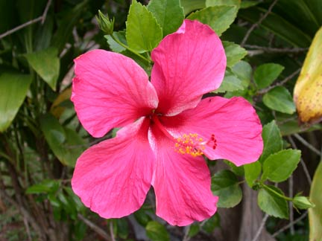
صنفي الأزهار التالية إلى ذوات الفلقة الواحدة وذوات الفلقتين
ذوات الفلقة
ذوات الفلقتين
ذوات الفلقتين

Slide 22
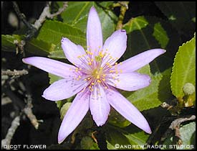
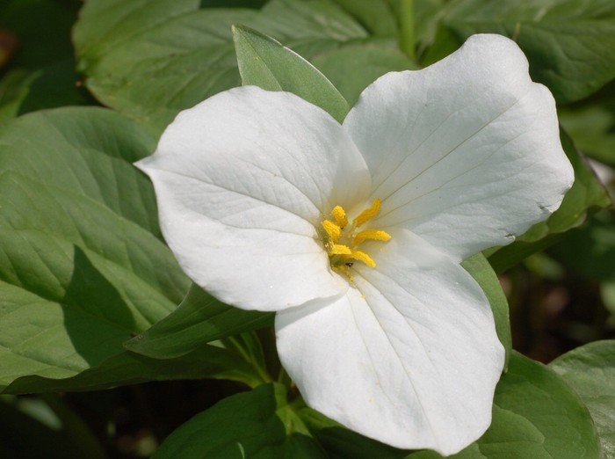
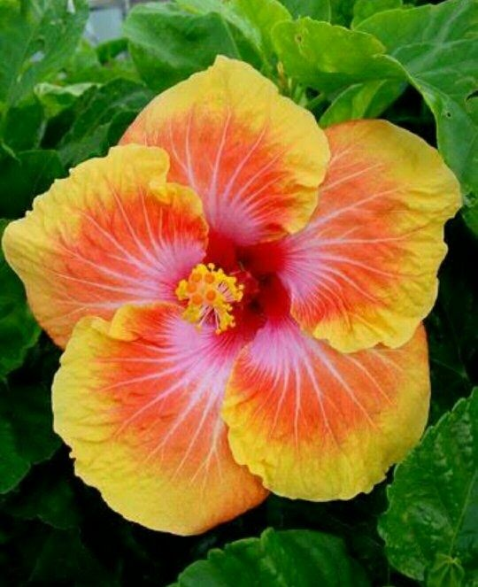
صنفي الأزهار التالية إلى ذوات الفلقة الواحدة وذوات الفلقتين
ذوات الفلقتين
ذوات الفلقة
ذوات الفلقتين

Slide 23
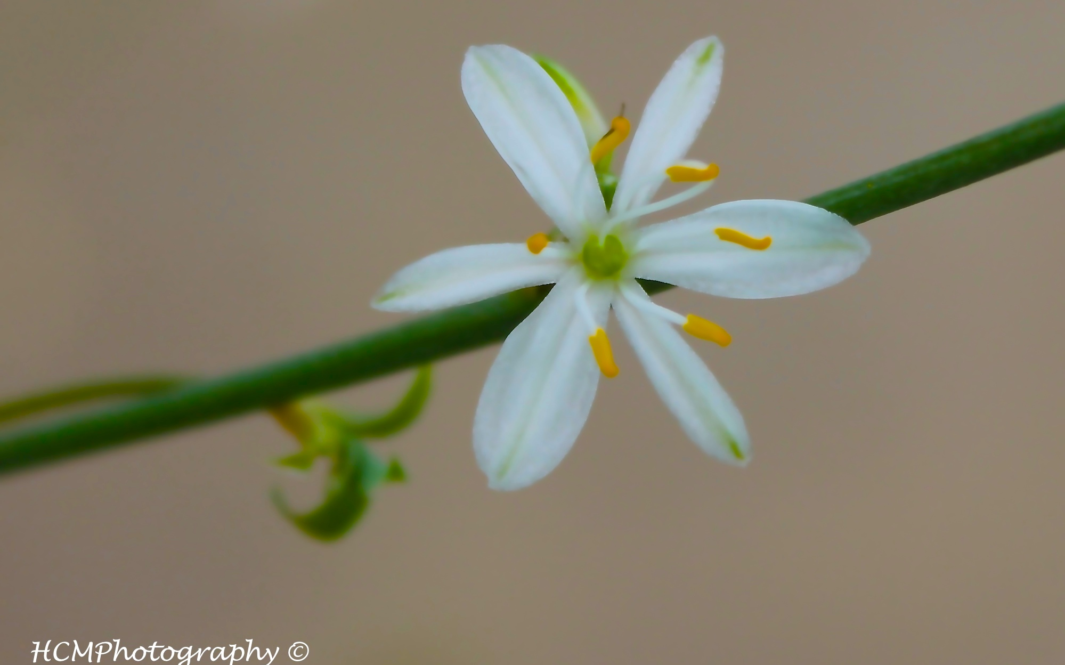
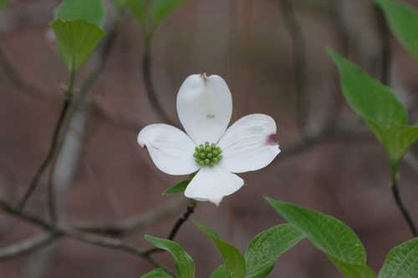
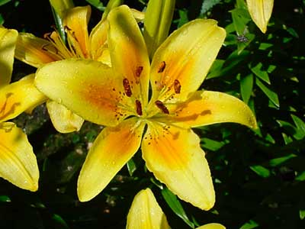
صنفي الأزهار التالية إلى ذوات الفلقة الواحدة وذوات الفلقتين
ذوات الفلقة
ذوات الفلقتين
ذوات الفلقة

Slide 25
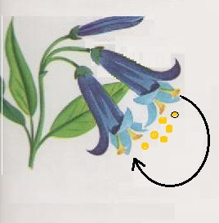
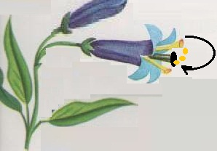
بالتعاون مع زميلاتكـِ أقرئي ثم أكملي المخطط السهمي التالي
انتقال حبوب اللقاح من المتك إلى الميسم يسمى التلقيح
.........
وهو نوعان
1ـ تلقيح ذاتي
.............
تلقيح الزهرة نفسها أو زهرة أخرى على نفس النبات
وهو ...............
..........................................

Slide 26
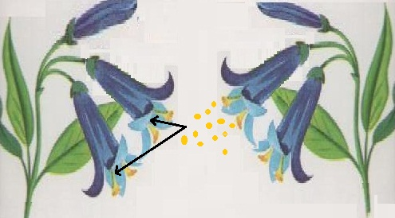
بالتعاون مع زميلاتكـِ أقرئي ثم أكملي المخطط السهمي التالي
انتقال حبوب اللقاح من المتك إلى الميسم يسمى التلقيح
.........
وهو نوعان
2ـ تلقيح خلطي
..............
وهو ..........
.................................
تلقيح الزهرة زهرة أخرى من نبات أخر

Slide 27
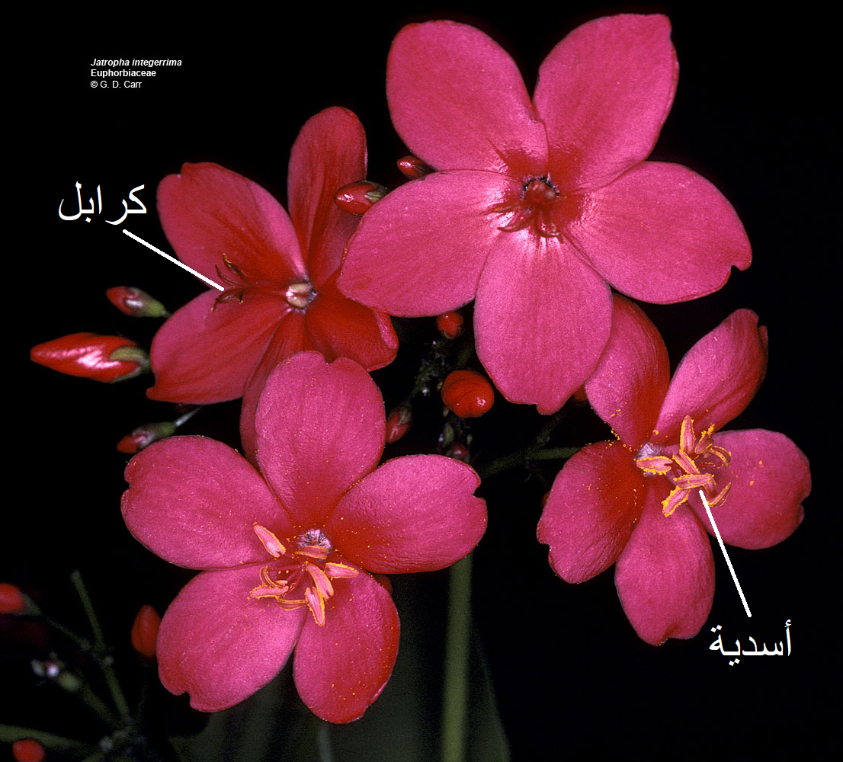
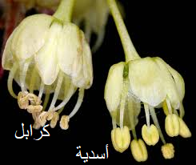
خمني نوع التلقيح في النباتات التالية
تلقيح ذاتي
تلقيح ذاتي

Slide 28

كانت سلمى تتسأل:
يا ترى كيف تنتقل حبوب اللقاح من متك زهرة إلى ميسم زهرة أخرى
بالتعاون مع زميلاتكـِ ضعي فرضيات لكيفية انتقال حبوب اللقاح بعد مشاهدتكـِ للفلم التالي

Slide 29

التلقيح

Slide 30
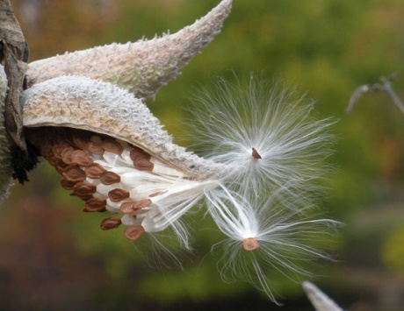
خمني وسيلة التلقيح في الازهار التالية
الرياح

Slide 31
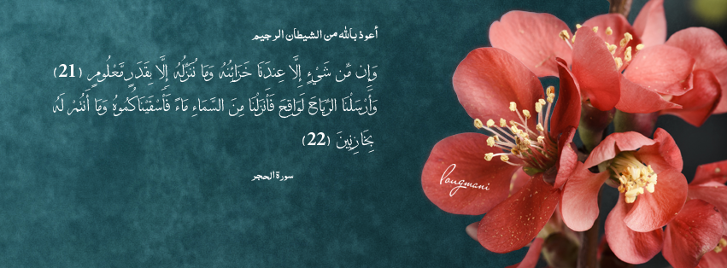

Slide 32
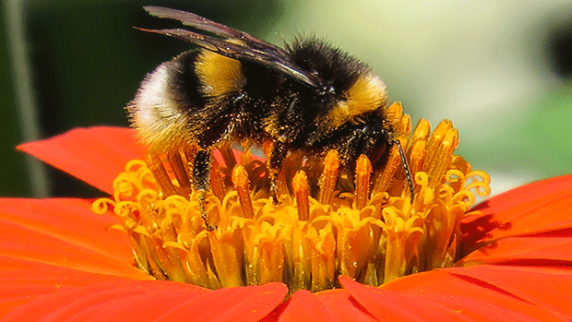
حددي نوع العلاقة بين النحلة والزهرة
علاقة تكافلية حيث تتغذى النحلة على رحيق الزهرة و في المقابل تلتصق بها حبوب اللقاح وتساهم في نقلها من زهرة لأخرى

Slide 33

إذا هناك أمور تجذب المُلقحات للأزهار لتقوم بعملية التلقيح
أكتبي قائمة بهذه الأمور التي تجذب المُلقحات للأزهار
1ـ الرائحة
2ـ اللون
3ـ الرحيق

Slide 34
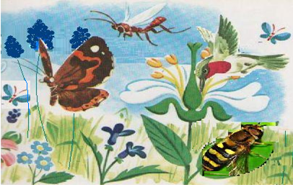
البحث عن القرين
بالتعاون مع زميلاتكـِ في المجموعة أقرئي في كتابكـِ المقرر ثم اربطي بين مميزات كل زهرة ووسيلة التلقيح المناسب

Slide 35
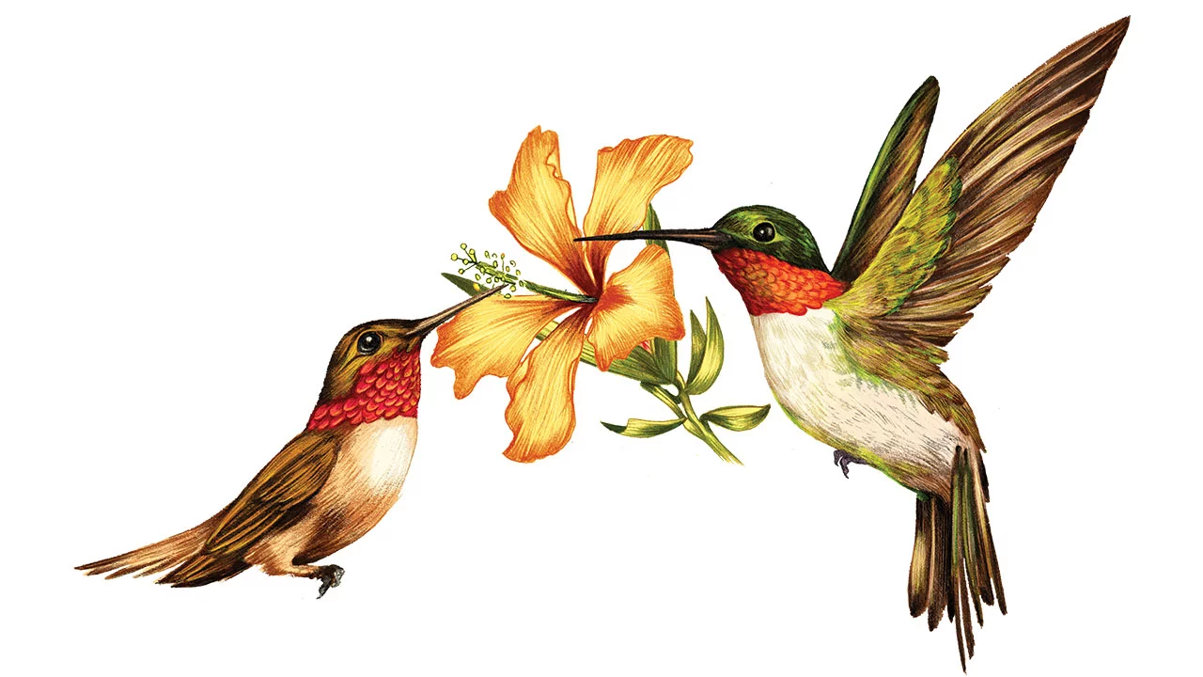
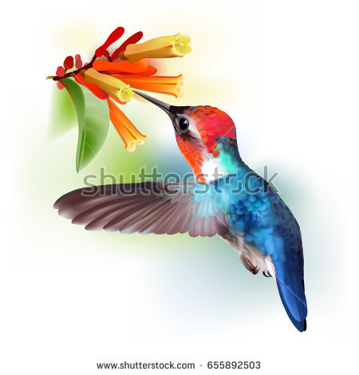


الازهار الحمراء أو الصفراء والبرتقالية ذات الأوان الجذابة والتي ليس له رائحة مميزة
الطيور
كطائر الطنان
الطيور
كطائر الطنان
الأزهار التي تنتج الرحيق ولها ألوان ناصعة و رائحة طيبة
الحشرات
كالفراشة
الحشرات
كالنحلة

Slide 36
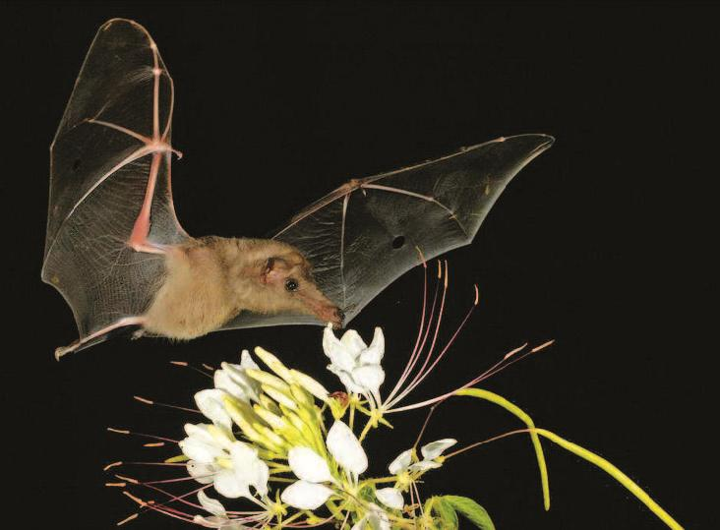

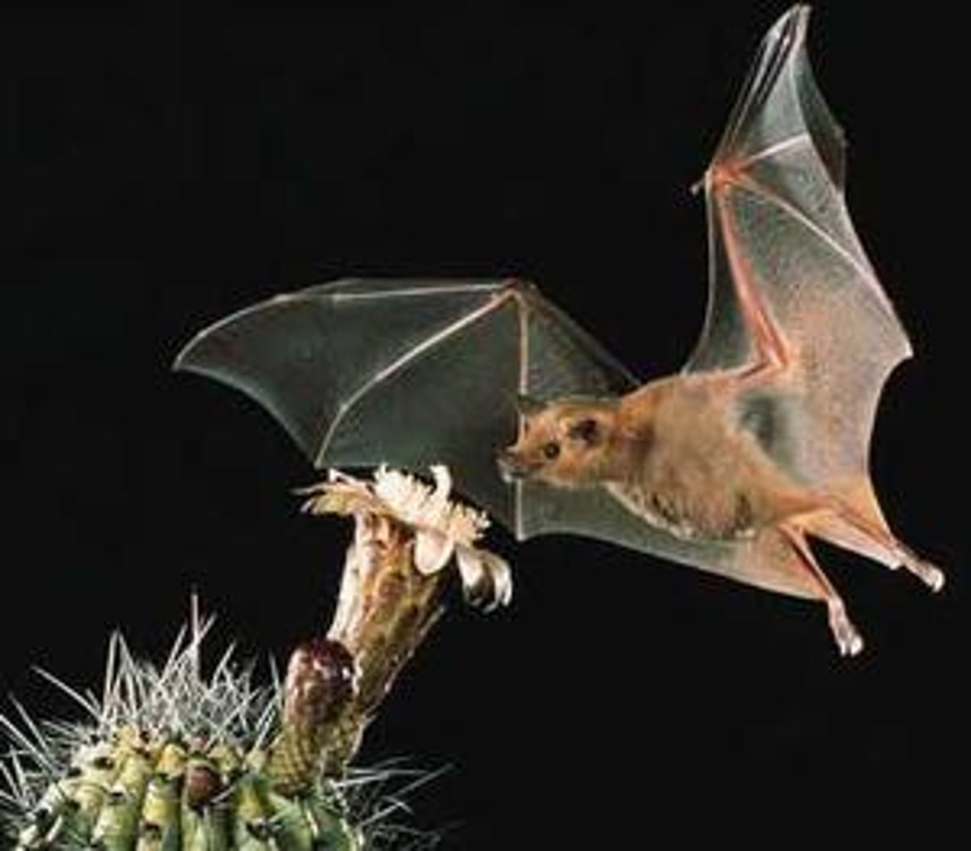
الحيوانات التي تنشط ليلا كالخفاش
الحيوانات التي
الازهار البيضاء أو الصفراء الفاتحة أكثر وضوحاً عند الغسق و في الليل
تنشط ليلا
العث
الحيوانات التي تتغذى على الفاكهة كخفاش الفاكهة
الأزهار التي لها رائحة تشبه رائحة الفاكهة

Slide 37
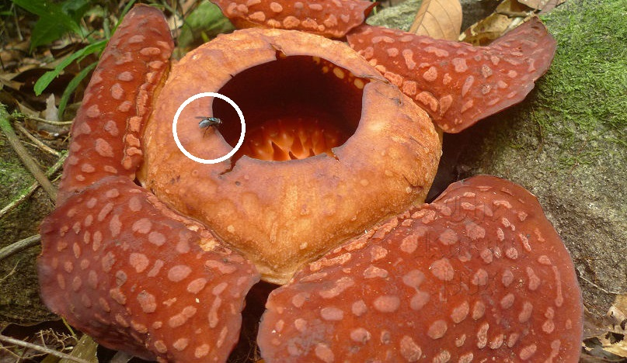
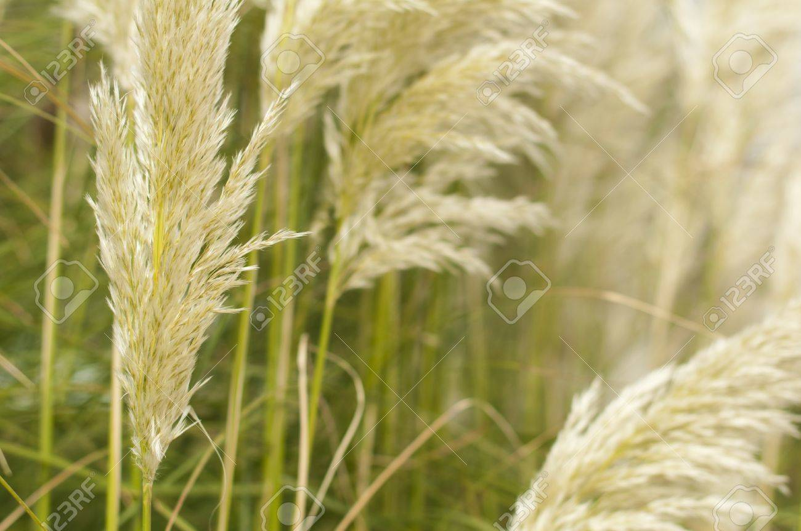
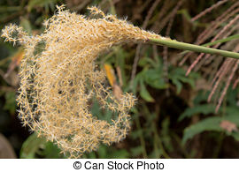
الأزهار التي لها رائحة منتنة والتي لها رائحة اللحم الفاسد
الذباب
الرياح
الأزهار التي تفتقر إلى الأجزاء الزهرية ذات المظهر الواضح أو التي ليس لها رائحة قوية
الرياح

Slide 38
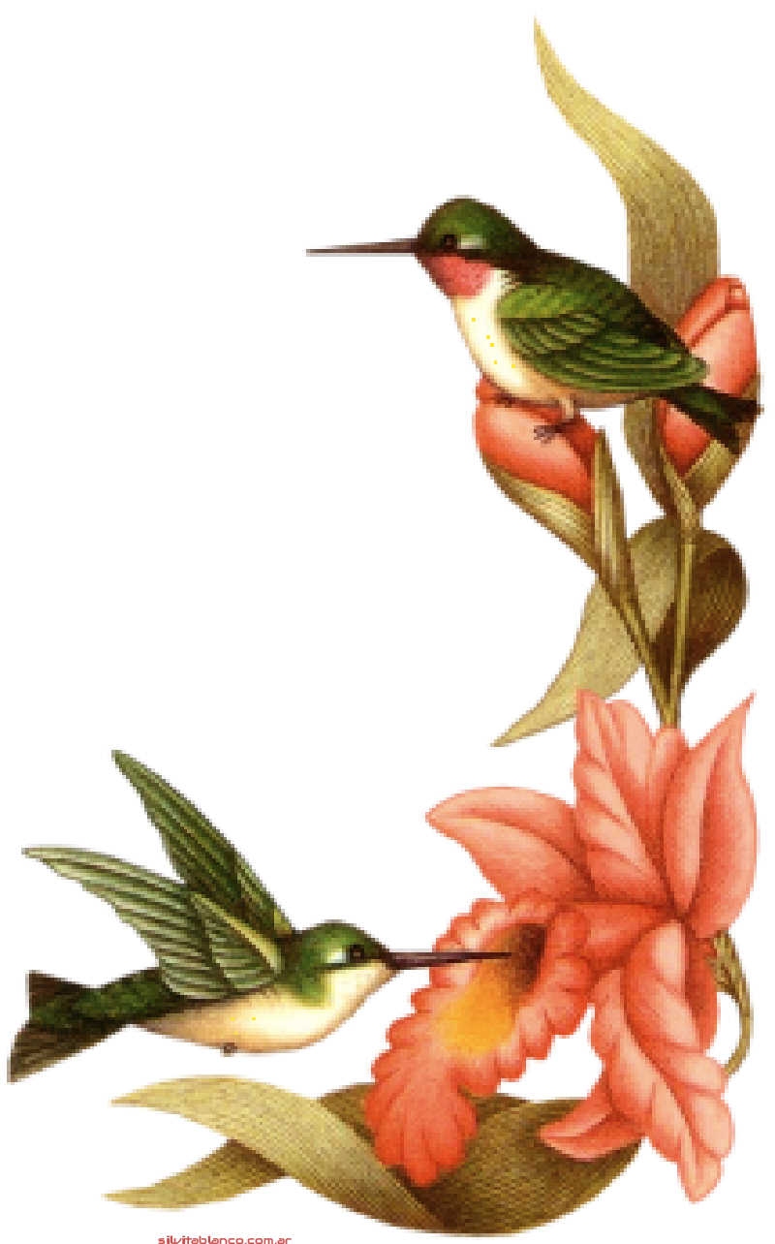
فسري: أن الأزهار التي تلقح بواسطة الطيور لا تفرز العديد من الروائح عادة
لأن الطيور لها أحساس محدود بالروائح عادة وهي غالبا تحدد موقع الازهار بالنظر

Slide 39
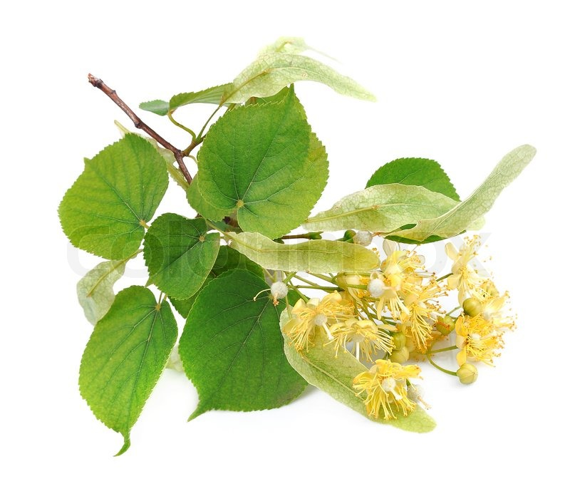
بالتعاون مع زميلاتكـِ أقرئي عن التلقيح بالرياح ثم اكتبي قائمة بأهم مميزات الزهرة التي تلقح بالرياح
حبوب اللقاح
1ـ تُنتج بكيات كبيرة
2ـ خفيفة الوزن
شكل الزهرة
1ـ تفتقر إلى الأجزاء الزهرية ذات المظهر الواضح
2ـ لا تفرز الروائح القوية
................................
........................................................................................................
................................
...............................................

Slide 40

بالتعاون مع زميلاتكـِ أقرئي عن التلقيح بالرياح ثم اكتبي قائمة بأهم مميزات الزهرة التي تلقح بالرياح
الاسدية
1ـ تقع تحت مستوى البتلات مما يعرضها للرياح
....................................................................................
المياسم
1ـ كبيرة وواسعة مما يضمن سقوط حبوب اللقاح عليها
....................................................................................

Slide 41
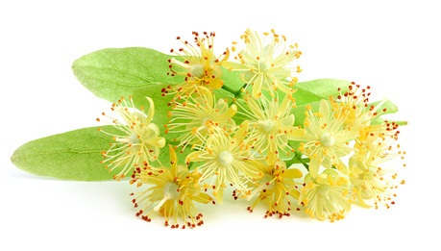
فسري: أن الأزهار التي تلقح بواسطة الرياح تنتج أعداد كبيرة من حبوب اللقاح خفيفة الوزن
ليسهل حملها بالرياح وفي ذلك ضمان وصولها للأزهار الأخرى واتمام عملية التلقيح

Slide 42

رفع احد المزارعين اليابانيين دعوة قضائية على إحدى الشركات الكبرى لأنها تسببت بأضرار كبيرة على مزرعته بسبب لوحة الإعلانات المضيئة التابعة لتلك الشركة

Slide 43


وقد كانت هذه اللوحة الاعلانية موجودة بالقرب من مزرعته وادعى أن أنوار هذه اللوحة قد حرم نباتاته من الظلام التي هي بحاجة اليه في نموها

Slide 44

برايكـِ: ما صحت هذا الادعاء؟؟
و لوكنت مكان القاضي فهل ستحكمين لصالح المزارع ؟
لقد أحال القاضي المسألة إلى فريق من العلماء المختصين في علم النبات للبحث في الموضوع ليحكم عن بينة

Slide 45
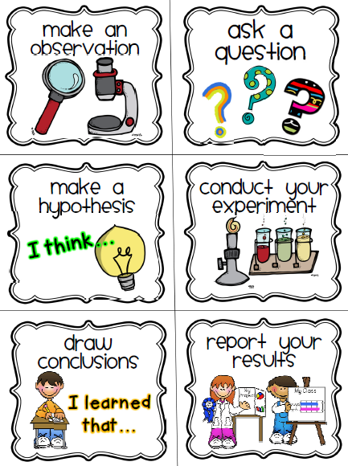
ماهي خطوات البحث العلمي التي أتبعها العلماء للوصول إلى الحكم الصحيح

Slide 46

الملاحظة: لقد لاحظ العلماء أن النبات تزهر في وقت معين من السنة
السؤال: ما العامل أو العوامل التي تؤثر على الأزهار وتجعلها تزهر في وقت معين من السنه
الفرضية: أن عدد ساعات النهار التي يتعرض لها النبات هي التي تؤثر على انباته

Slide 47
التجربة: عرضوا النباتات لساعات مختلفة من الضوء
جمع البيانات وتحليلها : جمعوا نتائج التجربة وحللوا البيانات
الاستنتاج: أن عدد ساعات الظلام المتواصلة التي يتعرض لها النبات هي التي تؤثر على انباته وليس الضوء

Slide 48
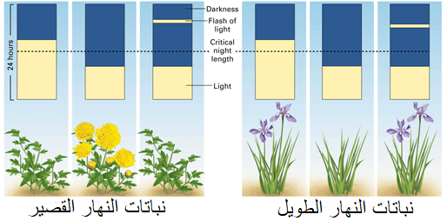
الفترة الحرجة:
هي عدد من ساعات الظلام التي يتعرض لها النبات
الفترة الضوئية لأي نوع من النبات:
هي استجابة النبات لعدد من ساعات الظلام

Slide 49
يصنف العلماء النباتات على أساس الفترة الضوئية إلى
نباتات
النهار المحايد
نباتات
النهار المتوسط
نباتات
النهار الطويل
نباتات
النهار القصير

Slide 50
اقرئي في كتابكـ المقرر ثم أكملي جدول المقارنات التالي
 | نباتات النهار القصير | نباتات النهار الطويل | نباتات النهار المتوسط | نباتات النهار المحايد
الفترة الضوئية | تكون ساعات الظلام أكبر من الفترة الحرجة | تكون ساعات الظلام افل من الفترة الحرجة | تكون عدد ساعات الظلام ليست كبيرة ولا صغيرة | تزهر بغض النظر عن ساعات الظلام
فصول الإزهار | الشتاء والخريف والربيع | الصيف | المناطق الاستوائية حيث المناخ معتدل طوال السنة | في أي فصل تتوفر فيه كمية الضوء الكافية
مثال | البنفسج والبوستيه والتوليب وفم السمكة | السبانخ والخس والبيتونيا و البطاطس والنجمة | قصب السكر وبعض الحشائش | الحنطة السوداء والذرة والقطن والطماطم والورد

Slide 51

لدى نوف ونواف بذور لنوعين من الازهار زرع كل منهما البذور في بداية فصل الصيف فكان أن نمت زهرة نوف ولم تنمو زهرة نواف لا فهل تفسرين لنواف سبب نمو إحدى زهرة نوف وعدم نمو زهرته
أما ازهار نوف فهي من نباتات النهار القصير فلم تنمو في الصيف
لان ازهار نوف من نباتات النهار الطويل فنمت في الصيف

